Slide 1


Mit Datenmodellierung mehr Fachlichkeit herauskitzeln
Olaf Sebelin
Mike Sperber
Simone Kämpf
Bianca Lutz

Slide 2
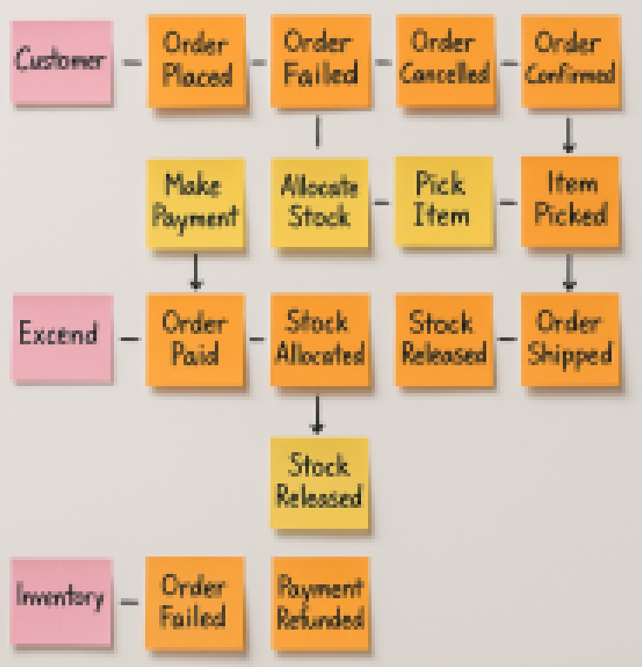
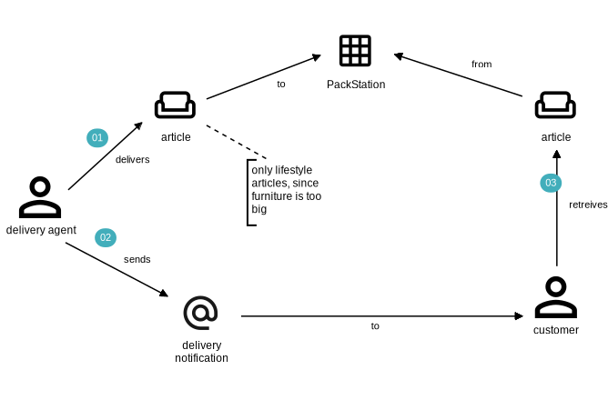
Wie kommen wir zu guter Software?
Notes:
Wie kommen wir eigentlich zum Ergebnis, sprich zu guter Software?
WIR, das bedeutet Fachleute und Entwickelnde gemeinsam.
Der grobe Rahmen ist ja meistens schon klar, die Architektur und der Service-
bzw. Team-Schnitt schon relativ klar und basiert auf erprobten Ansätzen wie Vertikalisierung usw.
Mit Ganz viel Glück macht man zu Beginn eines Projekts mal ein Event-torming oder Domain Story
Telling.

Slide 3
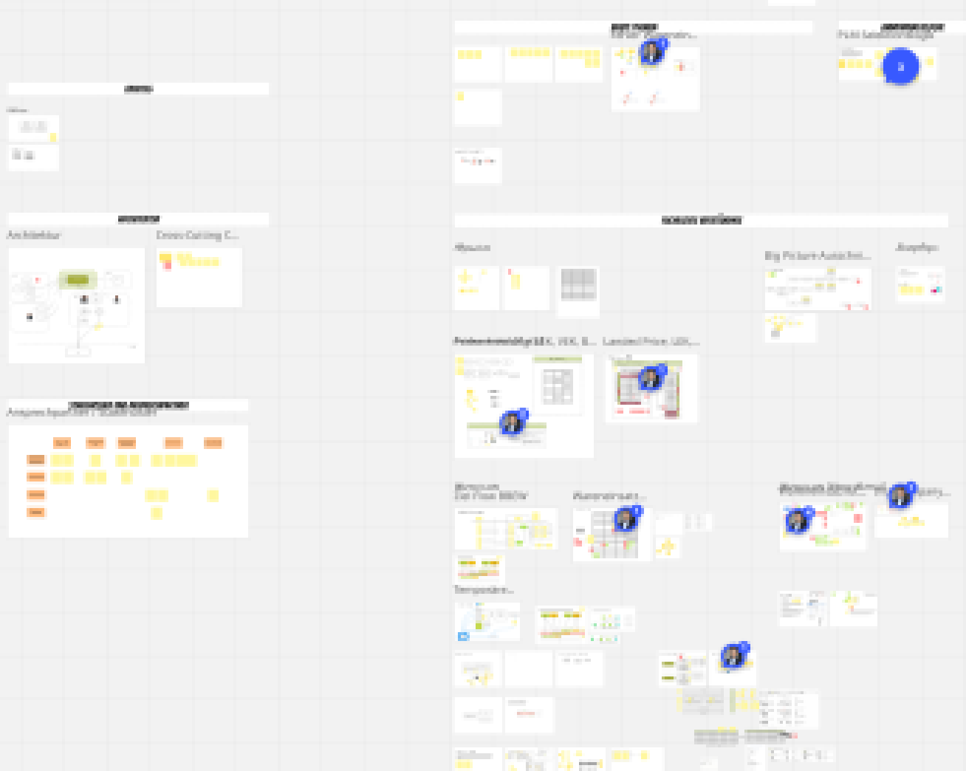
Wie kommen wir zu guter Software?
Notes:
Meistens ist das aber eher hemdsärmelig mit einem Miro-Board. Und das ist auch nicht per se etwas schlechtes. Man redet überhaupt miteinenader und redet vor allem immer und immer wieder, so dass wir als Entwickelnde langsam aber sicher verstehen, was getan werden muss.
Aber besser, als gar nicht zu reden. Wiederholt miteinander reden schafft das gemeinsame Verständnis
Wichtig: Wir wollen die knappe Zeit der Fachleute nicht verschwenden, und es scheint im FB Aversionen gegen PostIts zu geben :-D

Slide 4

Wie kommen wir zu guter Software?
Notes:
Die Fachleute werden auch immer technischer, und je näher man den Backoffice-Bereichen kommt, um so verbreiteter wird Excel als Werkzeug eingesetzt.
Und so denken die Fachleute dann genau wie Entwickelnde in Tabellen.
Daten sind aber eben oft nicht so einfach tabellarisch mit gänzlich voneinander unabhängigen Spalten.

Slide 5
Lieferadresse
Wer | Art | Packstations-Nummer | Postnummer | Straße/Hausnummer | PLZ | Kommune
Bianca | Packstation | 69 | 23481234788 | NULL | 13409 | Berlin
Mike | Straße | NULL | NULL | Pappelweg 2 | 72076 | Tübingen

Slide 6
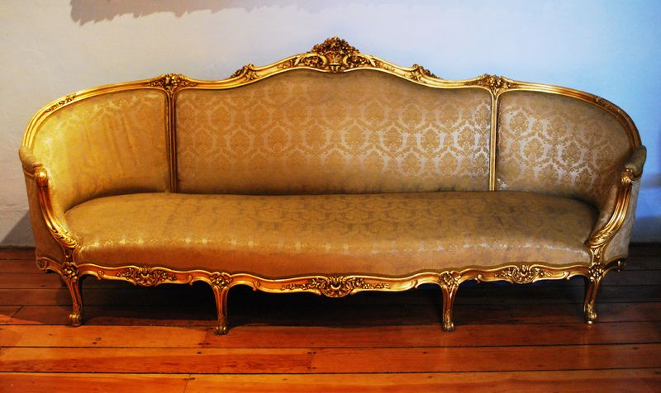
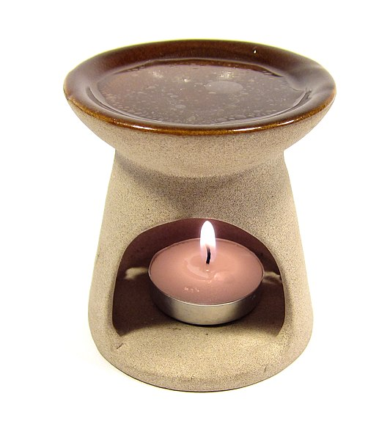
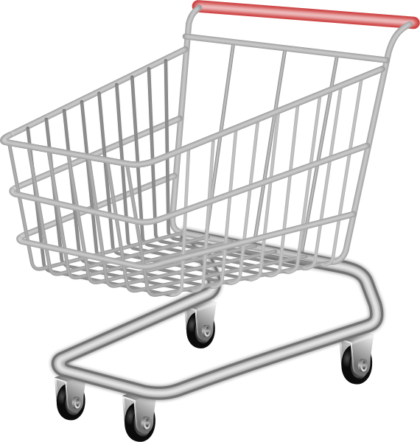
Warenkorb
Ding in den Korb tun
Lieferadresse auswählen
zum Checkout gehen
keine Möbel an Packstation
keine Eingaben verlieren
Source: Wikimedia (sofa), Wikimedia (candle diffuser)

Slide 7
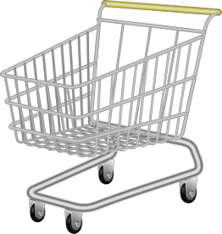
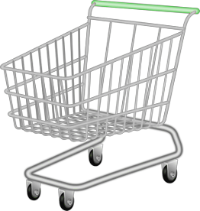
Zustände

